Slide 1
Значення творчості Григорія Сковороди

Slide 2
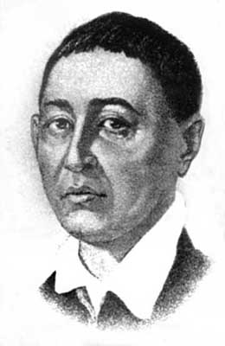
Григорій Сковорода
Григорій Савич Сковорода народився 3 грудня 1722 року на Полтавщині в родині малоземельного козака. Закінчив (хоч і з перервами) Києво-Могилянську академію. Співав у придворній капелі в Петербурзі. У складі посольської місії був декілька років в Угорщині, відвідував й інші європейські країни. Після повернення намагався працювати викладачем – спочатку в Переяславській семінарії (викладав поетику), а пізніше в Харківському колегіумі (читав курс лекцій з етики). Проте ці спроби виявились невдалими і Григорій обирає для себе інший шлях, шлях мандрівного філософа.

Slide 3
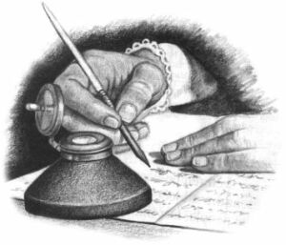
Вихований у трудовому житті ще не покріпаченої
козацької родини, він сприймає все, що руйнує це
життя, як ворожий, не відповідний людині, її справжній
природі світ, світ морального розтління, влади речей,
розпусти, зажерливості, духовної спустошеності.
Саме про цей світ соціального зла він писав: «... Мыр
же есть море потопляющихся, страна моровою язвою
прокаженных, ограда лютых львов, острог плЂненных,
торжище блудников, улица сластолюбная, пещь,
распаляющая похоти, пир бЂснующихся, лик и
коровод пяно-сумозбродных, и не истрезвлятся,
дондеже изнурятся, кратко сказать, слЂпцы за
слЂпцем в бездну грядуще» .Світ як морально
неприйнятна, згубна для людини дійсність набуває у
Сковороди філософського значення. На відміну від
Канта, у якого світ теж «лежить у злі», Григорій
Сковорода джерелом цього зла вважає не
природу людини, а, навпаки, невідповідність
природі, прагненню до справжнього щастя.
Світ зла — це певний спосіб життя, який
підлягає моральному засудженню.

Slide 4
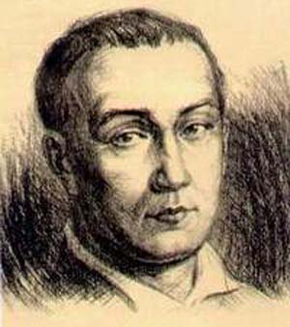
Найважливішим джерелом соціального зла Сковорода вважав дух наживи.
Світ зла у Сковороди досить конкретизований; носії соціального зла — це глитаї, здирники, панство, царизм. Саме цей світ мав на увазі український просвітитель, коли казав:
« Світ ловив мене та не спіймав »

Slide 5
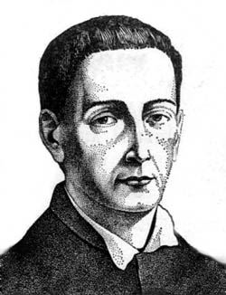
Сковородинську ідею «втечі» від світу аж ніяк не слід розуміти, як проповідь бездіяльності, як втечу від боротьби зі злом. Більше того, у своїх повчаннях він писав: «Ні про що не турбуватися, ні за що не переживати — значить не жити, а бути мертвим, адже турбота— рух душі, а життя — це рух».

Slide 6
В одному з віршів Сковороди ця думка виражена ще кристальніше: «Пам’ятай, що наше життя — це безперервна боротьба» і «перший ворог..., — це ти, нарум’янена мавпо, ти, світе». Незалежність від світу зла, відмову від його спокус , на думку філософа, треба виборювати, досягати через боротьбу зі злом.

Slide 7
Григорій Сковорода залишив нам різноманітну творчу спадщину. Це і ліричні вірші, частина з яких стали народними піснями, і гострі викривальні вірші, у яких ми бачимо засудження вад тогочасного суспільства, і глибокі притчі, і повчальні байки. Філософія Сковороди тривалий час була недостатньо вивчена, за радянських часів вивчалася заангажовано. Існували навіть праці радянських вчених, у яких Сковороду називали атеїстом, хоча твори митця настільки рясно пересипані цитатами з Біблії, що навіть не всі їх можна одразу угледіти і відрізнити від власних висловів Сковороди. На щастя, зараз його творчість привертає дедалі більше уваги, всі сучасні вчені сходяться на тому, що його філософська система була набагато глибшою і складнішою, ніж досі прийнято було вважати. Після стількох сторіч творчість Г. Сковороди «не розгадана» вповні, цікавить і вчених, і пересічних читачів!

Slide 8
Філософія Сковороди охоплює усі сфери людського життя. Він багато говорить про щастя, розуміння щастя і шляхи досягнення внутрішньої гармонії. Григорій Сковорода пропонує людям почати шлях до щастя з пізнання себе і невпинного внутрішнього духовного самовдосконалення. Багато уваги Сковорода приділив і проблемам виховання, розробивши прекрасну, струнку і просту, проте дійсно геніальну систему виховання.
Жодна сфера життя людини не лишилася поза увагою мандрівного філософа Григорія Сковороди....

Slide 9
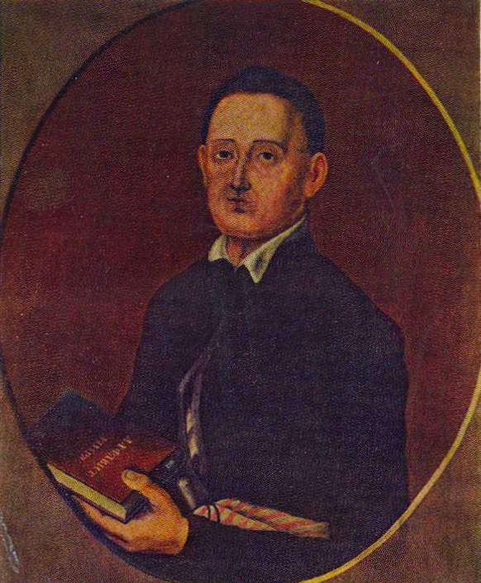
Твори Г. С. Сковороди, що поширювалися у численних рукописах, набули значної популярності ше за життя автора. Однак друком вони почали з’являтися тільки після смерті філософа, та й то з великими перервами. Так, у 1798 р. Михайло Антоновський опублікував (без імені автора) його трактат «Наркісс». У 1861р. у Петербурзі І. Т. Лисенков видав вибрані твори Сковороди.

Slide 10
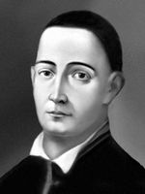
Найвідоміші твори Григорія Сковороди – це збірки "Сад божественних пісень", "Байки Харківські»; філософські твори "Вступні двері до християнської добронравності", "Наркіс. Розмова про те: пізнай себе", "Симфонія, названа книга Асхань про пізнання самого себе", "Розмова п'яти подорожніх про істинне щастя в житті (товариська розмова про душевний мир)", "Розмова, названа Алфавіт, або Буквар світу", "Книжечка про читання Святого Письма, названа Жінка Лотова", "Боротьба архістратига Михаїла зі Сатаною про це: легко бути добрим", "Суперечка Біса з Варсавою", "Вдячний Еродій", "Убогий Жайворонок", "Діалог. Назва його — Потоп зміїний".

Slide 11
Зміст збірки “Байки Харківські ”
«Пси»
«Ворон і Чиж»
« Жайворонки »
«Голова і Тулуб»
«Чиж і Щиглик »
« Годинникові колеса»
«Орел і Сорока»
«Голова і Тулуб»
«Мурашка і Свиня»
«Дві курки»
«Вітер і Філософ»
«Оселка і Ніж»
«Орел і Черепаха»
«Сова і Дрізд »
«Змія і Буфон »
«Жаби»
«Два коштовні камені –
Діамант і Смарагд».
«Собака та Кобила»
«Нетопир і двоє пташат - Горленя та Голубок»
«Верблюд і Олень»
«Зозуля та дрізд»
«Гній та Діамант»
«Собака і Вовк»
«Кріт і Лінкс»
«Лев та Мавпи»
«Щука і Рак»
«Бджола та Шершень»
«Олениця та Кабан»
«Баба та Гончар»
«Соловей, Жайворонок
та Дрізд».

Slide 12
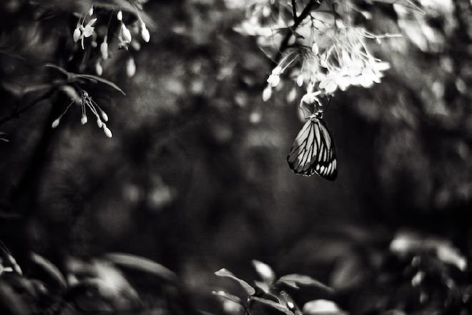
Але Григорій Сковорода — не лише талановитий поет-лірик, а й видатний байкар. Він створив ЗО прозових байок, оцінених Іваном Франком як у «десять разів глибші і краще розказані, ніж Саадієві (Сааді — великий перський поет), написані гарною, подекуди граціозною мовою». Відтворити істину й висловити критичне ставлення до суспільних явищ — таке, на думку Сковороди, завдання й призначення байки.

Slide 13
Значна частина байок присвячена темі «сродної праці». Кожна людина, на думку Сковороди, наділена певним даром. Треба вчитись розпізнати його. Дехто, знехтувавши природними задатками, вибирає для себе прибутковий фах, але цим шкодить собі й суспільству. «Не змагай до того, що не дано від природи»,— повчав він. Саме ця думка покладена в основу байки «Бджола і Шершень». Бджоли збирають мед, тому що «для цього народжені», для них сам процес збирання меду «незрівнянно більша радість від споживання його».

Slide 14
Прозираючи думкою в майбутнє , Сковорода замислювався, якою буде людина прийдешнього суспільства. Йому мріялось, що людина стане в майбутньому досконалою – розумною, доброю, порядною, справедливою, тоді виникало запитання:
як же досягти такої досконалості?
Поширенням знань насамперед. У філософських листах і працях Сковорода утверджував культ розуму, без якого наше життя не має жодного сенсу. Також його твори допомагають нам збагнути шляхи досягнення знань. Одним із свідчень глибини творів Сковороди є їх афористичність. Не одна крилата фраза пішла мандрувати по світу з його писань.

Slide 15
Афоризми Сковороди
Сліпі очі, коли затулені зіниці.
Як ліки не завжди приємні, так і істина буває сувора.
Все минає, але любов після всього зостається.
Кому душа болить, тому весь світ плаче.
Тоді лише пізнається цінність часу, коли він втрачений.
Ти робиш найкращу і для тебе рятівну справу, коли твердо ступаєш по шляху доброго глузду.
Як нерозумно випрошувати те, чого можеш сам досягти!
Коли ти твердо йдеш шляхом, яким почав іти, то, на мою думку, ти щасливий.
Коли не зможу нічим любій вітчизні прислужитись, в усякому разі з усієї сили намагатимуся ніколи ні в чому не шкодити.

Slide 16
Хто думає про науку, той любить її, а хто її любить, той ніколи не перестае вчитися, хоча б зовні він і здавався бездіяльним.
Ні про що не турбуватись, ні за чим не шкодувати - значить, не жити, а бути мертвим, адже турбота - рух душі, а життя - се рух.
Що може бути солодше за те, коли любить і прагне до тебе добра душа?
Надмір породжує пересит, пересит - нудьгу, нудьга ж - душевну тугу, а хто хворіє на се, того не назвеш здоровим.
Любов виникає з любові; коли хочу, щоб мене любили, я сам перший люблю.
Хіба розумно чинить той, хто, починаючи довгий шлях, в ході не дотримує міри?

Slide 17
Наступний, весело освітлений день, - плід учорашнього, так само як добра старість - нагорода гарної юності.
Солодке пізнає пізніше той, хто може проковтнути неприємне.
Не любить серце, не бачачи краси.
Що вподобав, на те й перетворився.
Не за обличчя судіть, а за серце.
Кожен є той, чиє серце в нім: вовче серце - справдешній вовк, хоч обличчя людське; серце боброве - бобер, хоча вигляд вовчий; серце вепрове - вепр, хоч подоба бобра.
Чи може людина, сліпа у себе вдома, стати зрячою на базарі?
Пізнаєш істину - ввійде тоді у кров твою сонце.
Хіба може говорити про біле той, котрому невідоме, що таке чорне?
Світло відкриває нам те, про що ми у темряві лише здогадувалися.
Не може не блудити нога твоя, коли блудить серце.

Slide 18
Григорій Сковорода змінив основи багатьох наук в Україні. Його просвітницька діяльність сприяла відкриттю першого в Україні університету (в Харкові). У своїх творах, які наче підсумували найвищі здобутки давньої української літератури, Сковорода оспівував красу природи України, її працьовитих людей, їх прагнення до волі і щастя, висміяв панівну верхівку за її паразитизм і знущання з народу, проголосив людину та її волю найвищою цінністю . Сковорода розвинув ідею гуманізму, вніс у нашу літературу нові теми й образи. Його сатира підготувала ґрунт для появи політичної сатири Шевченка. Сковорода – перший з українських письменників по-новому поставився до народної творчості, розірвавши ланцюг заборон, який сковував митців. Народна мудрість стала основою в трактуванні письменником-філософом багатьох процесів суспільного життя.

Slide 19
Над презентацією працювала
Іванюк Таня,
учениця 9-А класу
Шумської ЗОШ І-ІІІ ст. №2.
Грудень, 2011р.
ДЯКУЮ ЗА УВАГУ!

